Slide 1



Percorsi di formazione per il Terzo Settore
La valutazione di impatto: un’opportunità da cogliere
Giovedì 17 novembre 2022 ore 9-11

Slide 2
Introduzione. Condizioni per un buon percorso valutativo
Prof. Marco MUSELLA in collaborazione con dott.ssa Melania VERDE

Slide 3
Valutazione finale e valutazione d’impatto
- Esistono molte «valutazioni»
Qui ci concentreremo su valutazione finale e la valutazione d’impatto.
A cosa servono?
controllare. … Hai/Ho speso bene i soldi?
dare un voto … Hai raggiunto i risultati?
Indicare la strada per il futuro. … Come e cosa migliorare nel futuro

Slide 4
Una condizione importante per una buona valutazione
Riuscire ad avvicinare il più possibile (far coincidere, mi verrebbe da dire … ma forse è troppo) la prospettiva del
finanziatore,
del valutatore
dell’organizzazione che realizza il progetto.
Cabine di regia

Slide 5
Perché questa condizione?
La condivisione di un percorso valutativo come presupposto di una buona valutazione.
La condivisione di un percorso come condizione di una utilità della valutazione per tutti.

Slide 6
Una buona pratica
Il caso del progetto “Fattoria della salute A.S.S. - Agricoltura Sociale Sanitaria”.
12 utenti seguiti nei percorsi individualizzati (destinatari diretti). Messa a coltura di un terreno incolto dell’ex manicomio di Aversa
Dimensioni di impatto: Autonomia, Comunicazione, Motricità/movimento, Relazionalità, Occupabilità.
Tempi di rilevazione:
in fase iniziale/di avvio delle attività.
in fase finale, conclusiva del progetto.
Scala di riferimento utilizzata: da 0 (alto grado di compromissione) a 8 (elevato funzionamento).

Slide 7
Un grafico
Variazione % tra il livello finale e quello iniziale

Slide 8
IMPATTO
DIMENSIONI DI IMPATTO: variazioni positive
Motricità: per 11 su 12 utenti .(92%)
Relazionalità: per 10 su 12 utenti (83%)
Autonomia: per 9 su 12 utenti (75%)
Comunicazione: per 8 su 12 utenti (67%)
Occupabilità: solo 5 su 11 utenti (42%).

Slide 9

La Valutazione d’Impatto
Definire la metodologia di valutazione:
caso studio
«Spazio Donna»
17 novembre 2022
Linda Terenzi, M&E Specialist linda.terenzi@arcolab.org
Caterina Arciprete, Ricercatrice caterina.arciprete@unifi.it

Slide 10
ARCO è un centro di ricerca fondato nel 2008 presso il PIN s.c.r.l., dove ha la sua sede.
Formato da un team multidisciplinare di professionisti, opera a livello nazionale e internazionale.
ARCO supporta anche lo Yunus Social Business Centre University of Florence
Dal 2009 supportiamo le organizzazioni che desiderano avere un impatto positivo sulla società
Abbiamo valutato oltre 40 progetti legati alla disabilità, Empowerment e violenza di genere, presa in carico e inclusione sociale, povertà educativa, benessere psico-sociale, inclusione lavorativa.

Slide 11
CHI SIAMO
01
02
03
04
05
Economia
Sociale
Sviluppo
Inclusivo
Sviluppo
Locale
Innovazione circolare e Commodity
Sostenibili
M&E e
Valutazione
di Impatto
• Bilanci sociali e
rendicontazione di
sostenibilità
• Valutazioni di Impatto Sociale
• Elaborazione di strategie di responsabilità sociale d’impresa (CSR)
• Ricerca, consulenza e formazione su economia sociale e impresa sociale
•Ricerca quantitativa e qualitativa su vulnerabilità, resilienza e processi inclusivi
•Supporto alla creazione di politiche rivolte a gruppi a rischio di marginalizzazione
•Simulazione dell’impatto di politiche, programmi e schemi di protezione sociale
• Elaborazione e implementazione di percorsi di ricerca emancipatoria
• Supporto alla pianificazione strategica e alla formulazione di politiche per lo sviluppo umano sostenibile
• Analisi dei fabbisogni a livello territoriale, settoriale e imprenditoriale
•Misurazione multidimensionale del benessere e dello sviluppo sostenibile a livello locale
• Creazione di marchi etici e ambientali
• Supporto alla definizione di politiche per la transizione circolare a livello urbano
• Need analysis e caratterizzazione merceologica per la sostenibilità di filiere e organizzazioni
• Implementazione di procedure innovative e di sistemi di gestione integrati
• Monitoraggio & Valutazione
• Valutazione di impatto
• Costruzione di strumenti di indagine statistica
• Raccolta e analisi dati con metodologie qualitative e quantitative
• Valutazione di campagne di comunicazione e sensibilizzazione

Slide 12
CONTENUTI
IN TEORIA:
> obiettivi della valutazione
> design della valutazione
> obiettivi e metodologia
> strumenti
> valutazione come apprendimento
IN PRATICA:
> Spazio Donna, contesto
> design della valutazione
> obiettivi e metodologia
> strumenti per misurare l’empowerment
> apprendimenti dalla valutazione

Slide 13
OBIETTIVI DELLA VALUTAZIONE
> Valutazione → lavoro approfondito di raccolta e analisi di dati quantitativi e qualitativi, utilizzando metodologie adeguate agli obiettivi della valutazione e al contesto di intervento
> La valutazione permette di
apprendere (lezioni apprese e buone pratiche)
approfondire la storia dietro i risultati
osservare i risultati coinvolgendo gli stakeholder
quantificare i risultati e l’impatto sociale ed economico
accrescere la trasparenza
comunicare il valore di un intervento.

Slide 14
DESIGN DELLA VALUTAZIONE
> DESIGN: processo che specifica un piano per
obiettivi della valutazione
metodologia della valutazione
strumenti di raccolta dati
analisi dei dati
interpretazione dei risultati
utilizzo dei risultati
> Strategia di valutazione elaborata ad hoc per ogni progetto, tiene conto della tipologia e obiettivi di intervento, attori, contesto locale e risorse disponibili.
> Per approfondire:
https://www.arcolab.org/impact-evaluation-impatto/

Slide 15


VALUTAZIONE: METODOLOGIA E APPROCCI
> Definizione della metodologia più coerente e adatta a valutare l’intervento
> Diversi metodi possono essere utilizzati in modo complementare → insieme formano la metodologia
ALCUNE METODOLOGIE
Developmental evaluation
Realist evaluation
Participatory evaluation
Process evaluation
Theory-based evaluation
Case-based evaluation
Real-time evaluation
Utilisation-focused evaluation

Slide 16
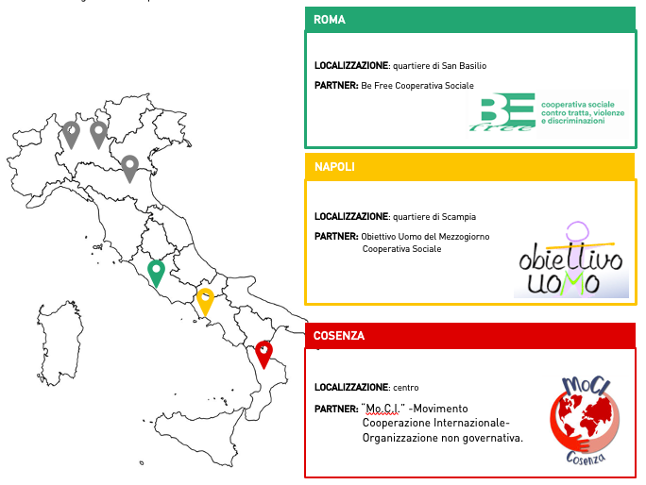
CONTESTO: SPAZIO DONNA
OBIETTIVO
Spazi di aggregazione e socializzazione per le donne che vivono in contesti difficili
Sviluppare ed aumentare l'empowerment delle donne per favorire la realizzazione di una comunità di cittadini e cittadine attiva, partecipe, collaborativa, non discriminatoria e per ridurre la violenza di genere attraverso la prevenzione e l'emersione di situazioni a rischio
BENEFICIARI
LOCALIZZAZIONE
ROMA: 100 donne e 50 bambini
NAPOLI: 80 donne e 40 bambini
COSENZA: 80 donne e 40 bambini

Slide 17
OBIETTIVI DELLA VALUTAZIONE DI SPAZIO DONNA
> Determinare il grado di rilevanza e la coerenza (criteri OCSE DAC)
> Misurare l’efficacia nel raggiungere gli obiettivi di breve, medio e lungo periodo
> Stimare l’impatto del progetto sull’empowerment delle donne; cambiamenti innescati dal progetto sul benessere multidimensionale delle beneficiarie, sul territorio e sui partner locali
> Definire l’efficienza nell’allocazione e utilizzo delle risorse e la sostenibilità dei risultati ottenuti
> Riconoscere i principali punti di forza e debolezza . Identificare e analizzare le principali sfide derivandone raccomandazioni

Slide 18
VALUTAZIONE: METODOLOGIA E APPROCCI SPAZIO DONNA
Combinazione di approcci: PROCESS + THEORY-BASED + DEVELOPMENTAL
> METODI MISTI: qualitativo e quantitativo, per la raccolta e analisi dei dati.
> RESULT-ORIENTED MONITORING: Analisi del raggiungimento degli indicatori di outcome e output, come proposti nei quadri logici di progetto.
> FOCUS PARTECIPATIVO: percezioni delle beneficiarie e dei principali stakeholder, inclusi in maniera attiva nelle attività valutative. Visite sul campo iniziali e finali.

Slide 19
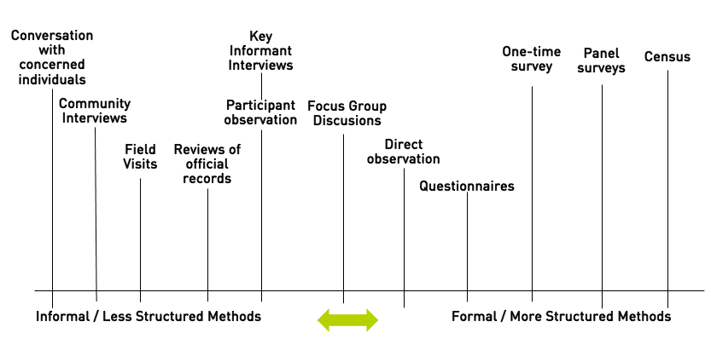
VALUTAZIONE: STRUMENTI
SPAZIO DONNA: STRUMENTI
Desk analysis
KII
FGD iniziale e finale
Osservazione diretta e visite sul campo
Questionario di soddisfazione
Questionario di valutazione dell’empowerment
- Strumenti: più o meno strutturati
per misurare l’immateriale (ovvero come passare da outcome immateriali a stime quantificabili)

Slide 20
SPAZIO DONNA: SFIDE PER VALUTAZIONE
Perchè misurare l’empowerment?
Per comprendere l’efficacia delle azioni
Empowerment >>> obiettivo generale di progetto
Fotografare un processo e non solo un punto di arrivo
          La complessità di misurare un fenomeno multidimensionale come l’empowerment delle donne e di identificare i fattori che hanno avuto un impatto su di esso
          Come misurare il livello di empowerment delle donne beneficiarie di progetto in maniera uniforme e oggettiva?
          Quale framework utilizzare?
          Quali strumenti di valutazione utilizzare per valutare il grado di raggiungimento degli indicatori di progetto?

Slide 21
SPAZIO DONNA: SFIDE PER VALUTAZIONE
Come misurare l’empowerment?
Quale framework?
Quali strumenti?
Utilizzando un framework che parte dalla letteratura disponibile sul tema, ma localizzato e validato con beneficiarie e stakeholder:
→co-definizione degli indicatori con le donne attraverso workshop e visite iniziali agli Spazi Donna
→ interviste alle coordinatrici e operatrici

Slide 22
SPAZIO DONNA: SFIDE PER VALUTAZIONE
Framework su empowerment
Questionario su empowerment
>>>

Slide 23
VALUTAZIONE: APPRENDIMENTI
SPAZIO DONNA: APPRENDIMENTI
          DURANTE LA PROGETTAZIONE
          Coinvolgimento del valutatore nella revisione del Quadro Logico e degli indicatori >>> progettare pensando a come valutare
          Importanza di definire gli indicatori di outcome in sede di progettazione
          DURANTE L’IMPLEMENTAZIONE
          Importanza del dialogo costante valutatore – committente (riunioni, revisione dati, monitoraggio)
          Utilizzo degli strumenti di valutazione come “cassetta degli attrezzi” (es. qx empowerment per pianificare attività future)
          METODOLOGIA
          Applicazione di un framework “validato” (letteratura) ma localizzato e co-definendo gli indicatori (contesto)
> Valutazione come apprendimento per misurare “quanto bene facciamo bene” e per migliorare
> Identificazione dei Punti di forza, debolezza, Minacce e Opportunità
> Lezioni apprese / Buone pratiche
> Raccomandazioni

Slide 24

CONTATTI
ARCO c/o PIN S.c.r.l
Servizi didattici e scientifici per l’Università di Firenze
Piazza Giovanni Ciardi, 25
59100 Prato (PO) Italy
+ 39 0574 602561
info@arcolab.org

Slide 25
L'orientamento all'impatto e la valutazione dei progetti finanziati dal Fondo di Beneficienza di Intesasanpaolo
Webinar – 17/11/2022

Slide 26
Impatto e valutazione
Definizione presente nella riforma del TS (2016):
art. 7 – per valutazione dell’impatto sociale si intende la valutazione qualitativa e quantitativa, sul breve, medio e lungo periodo, degli effetti delle attività svolte sulla comunità di riferimento rispetto all’obiettivo individuato.
Linee guida sui sistemi di valutazione di impatto sociale degli ETS (2019)
Visione AICCON:
L’impatto sociale è «il cambiamento sostenibile di lungo periodo (positivo o negativo; primario o secondario) nelle condizioni delle persone o nel contesto che l’intervento ha contribuito parzialmente a realizzare, poiché influenzato anche da altre variabili esogene (direttamente o indirettamente; con intenzione o inconsapevolmente)».
Zamagni, Venturi, Rago (2015)

Slide 27

La necessaria visione ecosistemica e contributiva per la generazione e valutazione di impatto
Focus dell’approccio alla valutazione di tipo A
Focus dell’approccio alla valutazione nella visione contributiva
Secondo questa visione occorre tenere ben presente che, prima di procedere con l’attribuzione di quanta parte del cambiamento è dovuta alla mia azione, occorre considerare che la trasformazione agita dall’organizzazione sarebbe assente o ‘diversa’ rispetto a quella osservata (ed eventualmente valutata) in termini di ampiezza e profondità, se non ci fosse la presenza, l’interazione e cooperazione con altri soggetti (persone e organizzazioni).
Attività 1
Attività 2
Attività 1
Attività 3
Logica ecosistemica:
Una pluralità di stakeholder e relative azioni agiscono su persone e contesti e, così facendo, concorrono a generare cambiamento nelle condizioni delle persone e dei contesti

Slide 28
Le fasi della valutazione
L’individuazione delle Dimensioni di Valore
La definizione dell’ecosistema relazionale
Lo strumento della Catena del Valore dell’impatto e il passaggio agli indicatori
Caratteristiche positive che lo identificano e lo differenziano rispetto ad altre iniziative relative allo stesso ambito di intervento
Qualifichiamo la relazione che abbiamo con le persone e le organizzazioni con cui siamo in relazione
Letteratura: modelli logici basati sul processo + approccio partecipativo
Set di indicatori quali-quantitativi

Slide 29
Le fasi della valutazione
L’individuazione delle Dimensioni di Valore
La definizione dell’ecosistema relazionale
Lo strumento della Catena del Valore dell’impatto e il passaggio agli indicatori
Caratteristiche positive che lo identificano e lo differenziano rispetto ad altre iniziative relative allo stesso ambito di intervento
Qualifichiamo la relazione che abbiamo con le persone e le organizzazioni con cui siamo in relazione
Letteratura: modelli logici basati sul processo + approccio partecipativo
Set di indicatori quali-quantitativi
Rete territoriale densa, complessa ed eterogenea e un’azione integrata, sistemica e cooperativa
Innovazione sociale, modellizzazione e territorializzazione
Personalizzazione e un approccio multidimensionale alla presa in carico
Valorizzazione della persona come fine e metodo

Slide 30
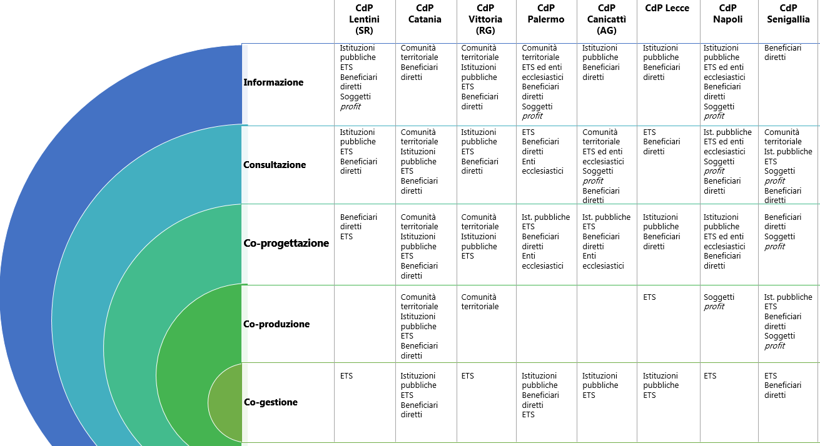
Le fasi della valutazione
L’individuazione delle Dimensioni di Valore
La definizione dell’ecosistema relazionale
Lo strumento della Catena del Valore dell’impatto e il passaggio agli indicatori
Caratteristiche positive che lo identificano e lo differenziano rispetto ad altre iniziative relative allo stesso ambito di intervento
Qualifichiamo la relazione che abbiamo con le persone e le organizzazioni con cui siamo in relazione
Letteratura: modelli logici basati sul processo + approccio partecipativo
Set di indicatori quali-quantitativi

Slide 31



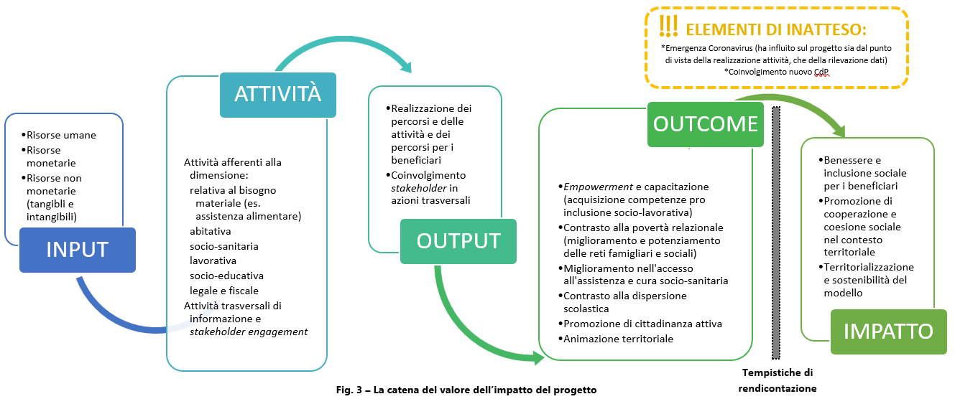





La catena del valore dell’impatto

Slide 32
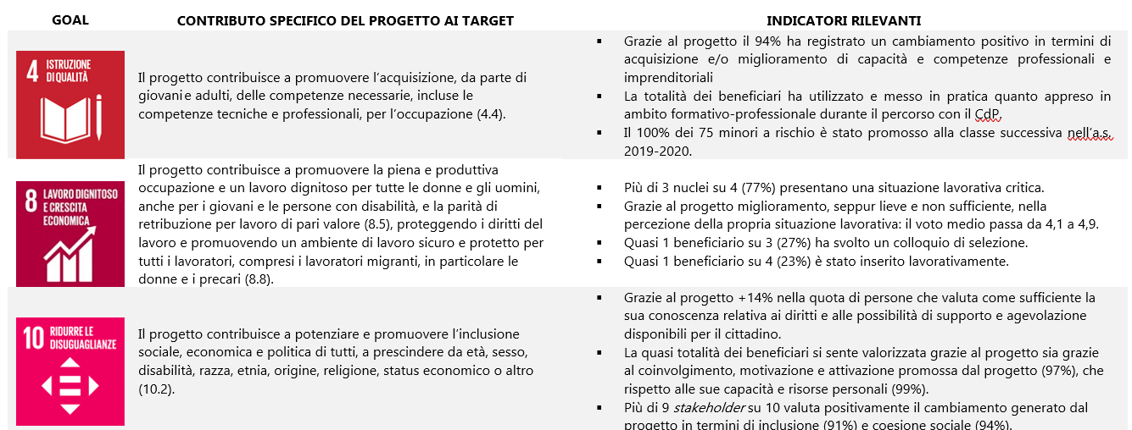
Il passaggio agli indicatori

Slide 33
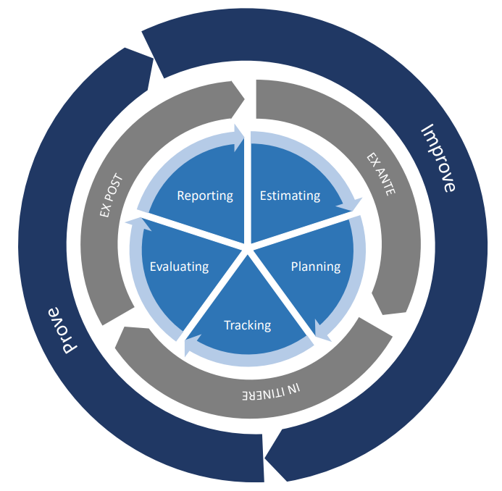
Un’approccio alla valutazione orientato al capacity building
La valenza strategica della valutazione per il progetto Staff di Prossimità di Fondazione èbbene:
Il riorientamento delle attività nella seconda annualità (focus su giovani e imprenditorialità)
La sistematizzazione della raccolta dati attraverso una piattaforma digitale
Apprendimenti e sviluppi futuri
Comunicazione
Creazione consapevolezza e competenze dello staff
Non basta una piattaforma, ci vuole un approccio
Frammentazione annuale
Quale ruolo per il Fondo?
OECD (2021), Social Impact measurement for the Social and Solidarity economy

Slide 34
Grazie!
Contatti
Serena Miccolis
Area Ricerca
serena.miccolis2@unibo.it

Slide 35
La valutazione del Progetto Cambia Terra di Action Aid – Labsus
Augusto Vino – 17 novembre 2022

Slide 36
Il progetto
“Promuove pratiche di governance collaborativa per la prevenzione e protezione delle donne impiegate in agricoltura da qualsiasi forma di violenza, mediante l’adozione di politiche pubbliche rispondenti al genere e alla cultura.
Ridefinisce i servizi pubblici applicando il principio di sussidiarietà sancito dall’art. 118 della Costituzione italiana, avvicinando le comunità locali e le lavoratrici alle Istituzioni, principali garanti dei loro diritti.
Nello specifico, lavoratrici agricole e soggetti locali produrranno in 2 aree del sud Italia una sperimentazione di welfare di comunità per la co-programmazione di politiche e risorse dei servizi pubblici e beni di interesse generale”
Citiamo dalla “Richiesta di liberalità centrale”, presentata da LABSUS - Laboratorio per la sussidiarietà nel 2019 al Fondo di Beneficenza

Slide 37
La teoria dell’intervento del progetto – le cause
La “teoria” alla base del progetto è nel legame causa-effetto tra:
la situazione di sfruttamento lavorativo delle donne, ed in particolare straniere comunitarie, e di opacità del mercato del lavoro
la condizione che ne consegue di “invisibilità” per le donne, di non riconoscimento dei bisogni delle donne impiegate in agricoltura, in particolare da parte delle istituzioni
la conseguente carenza di servizi sensibili al genere
il rafforzamento che ne consegue della condizione di invisibilità delle donne lavoratrici agricole.

Slide 38
La teoria dell’intervento del progetto – la strategia
È una sorta di circolo vizioso che il progetto assume si possa rompere attivando un opposto circolo virtuoso che possiamo descrivere come:
riconoscimento dei bisogni delle donne lavoratrici agricole
attivazione di servizi sensibili al genere
emersione dalla condizione di invisibilità
avvio di un nuovo e differente contesto di emersione del lavoro e di risposte ai bisogni delle donne impegnate in agricoltura.

Slide 39
I risultati attesi dell’intervento
In coerenza con gli assunti della teoria dell’intervento, il progetto si pone come Obiettivo Generale:
“Contribuire a ridurre lo sfruttamento lavorativo che concorre alla violenza di genere sulle donne impiegate in agricoltura nell’area dell’arco ionico e nella piana di Sibari”;
Articolato in due Obiettivi Specifici:
“1. miglioramento delle condizioni di vita delle donne braccianti nel luogo di lavoro;
2. rafforzamento della rete di prevenzione e protezione delle donne impiegate in agricoltura dalla violenza di genere.”

Slide 40
Il dispositivo
Strumenti e metodologie per favorire e suscitare il protagonismo delle donne impiegate in agricoltura – la metodologia dei circoli Reflection-Action
Strumenti e metodologie per progettare e realizzare servizi in risposta ai bisogni prospettati dalle donne – lo strumento dei Patti di Collaborazione

Slide 41
Le domande valutative
Nelle due aree geografiche oggetto dell’intervento, si è realizzato, e con quale intensità e risultati, il percorso di protagonismo e coinvolgimento delle donne comunitarie lavoratici agricole, da un lato, e delle associazioni ed istituzioni, dall’altro?
La strumentazione adottata dal progetto, ed in particolare gli strumenti dei circoli di Reflection-Action e del Patto di Collaborazione, si sono rivelati efficaci al fine di attivare un circolo virtuoso di riconoscimento dei bisogni-emersione dalla condizione di invisibilità-individuazione e realizzazione dei servizi orientati al genere-emersione di nuovi bisogni?
Quali condizioni hanno facilitato ovvero ostacolato la realizzazione di significativi risultati da parte del progetto?
E inoltre, trattandosi di un progetto sperimentale, occorre chiedersi:
Quali categorie di risultati possono essere realisticamente conseguiti al termine del progetto? In che misura tali risultati possono essere considerati funzionali alla realizzazione degli effetti/outcome attesi?

Slide 42
L’attività di valutazione
Finalizzata a:
ricostruire il dispositivo dell’intervento, gli strumenti e le metodologie adottate
ricostruire il processo di implementazione, con particolare riguardo alla costruzione delle reti locali di attuazione
individuare i risultati ottenuti al termine del progetto; segnaliamo per inciso come la valutazione degli outcome non possa essere realizzata al termine del progetto, richiedendo un arco temporale più ampio
elaborare ipotesi interpretative sui meccanismi messi in atto dal progetto, tali da spiegarne successi e limiti
formulare infine considerazioni sulle potenzialità ed i sentieri di sviluppo del progetto, nonché sulle condizioni di replicabilità.

Slide 43
Lo spazio dei risultati

Slide 44
Gli indicatori
Categorie di risultati | Indicatori
Adozione del Patto di collaborazione e attivazione di nuovi servizi | Adozione del patto - Attivazione di servizi - Numero di sottoscrittori del Patto Numerosità e Varietà dei servizi attivati -Grado di precisone e concretezza nella descrizione degli impegni dei sottoscrittori - Numerosità dei fruitori dei servizi
Attivazione donne braccianti comunitarie | N. donne leader - Diversificazione provenienza donne leader (copertura del target) Numero donne partecipanti con continuità ai circoli Reflection Action
Attivazione dell’Ente Locale | Grado di dettaglio e concretezza del contributo dei Comuni alla realizzazione del Patto - Numero rappresentanti del Comune presenti con continuità ai lavori dei Community Lab - Numero amministratori e tecnici partecipanti agli interventi di formazione - Erogazione da parte del Comune di alcuni dei servizi previsti dal Patto
Coinvolgimento del tessuto associativo ed istituzionale già attivo (ampiezza e ricchezza della rete) | Numero associazioni del territorio firmatarie - Numero associazioni presenti con continuità ai lavori dei Community Lab - Grado di dettaglio e concretezza del contributo delle associazioni alla realizzazione del Patto

Slide 45
In conclusione
Se ogni politica è un esperimento, la valutazione è verifica della teoria dell’intervento
Problema
Cause Teoria dell’intervento
Strategia e dispositivo
Risultati attesi (outcome): riduzione delle cause
Impatto: risoluzione problema

